Slide 1
智慧健康促進與健康銀行
─國民健康促進服務系統
台灣健康運動聯盟 秘書長
中華民國大專體育總會 顧問
雅柏斯健康事業公司 董事長

Slide 2







iAGOSS健康生活與促進服務的雲端環境示範情境
健康管理
個案管理
運動管理
飲食管理
疾病預防
醫療轉介
服務應用
運動健康管理
飲食健康管理
健康管理與量測
老人/長期照護
疾病管理
服務流程
服務元件
運動服務提供廠商
餐飲服務提供廠商
服務設備提供廠商
健康照護提供機構
醫療服務提供機構
© Copyright AGOSS Corporation 2012

Slide 3
服務平台系統─
iAGOSS 服務平台系統
健康促進實體通路
健康管理單位
服務支持單位
維運服務/互動機制
服務系統工具

Slide 4


1.健康促進實體通路
健康
管理單位
健康
促進中心
健康關懷站
健康 關懷站
衛生所
社區組織
縣市衛生局
衛星─在地服務
企業
衛星─在地服務
衛星─在地服務
運動服務場館
健康促進中心
專業服務健康促進
公部門
健康 關懷站
健康 關懷站
醫療/照護機構
集合式住宅
政策推廣
社會支持
診所/藥局
學校
衛星─在地服務
學校
健康 關懷站
維運輔導
建置推廣
技術支援
其他
其他合作通路

Slide 5
從「健康關懷站」到「健康促進中心」
貼心叮嚀提醒服務
健康指數分析與建議
客制化加值服務媒合
社群互動機制
個 人
群體/單位別之健康風險指數分析及建議
運動成效紀錄與分析
組織管理與統計
組 織
iAGOSS
(Application Service Provider)
健康促進中心
健康關懷站
運動及健康促進服務
個人式健康量化服務
  身體組成檢測
  運動處方與目標設定
  提供運動、衛教、飲食衛生、心理…等服務
  日常活動/運動量
  生理量測紀錄(體重、血壓、血糖…)

Slide 6


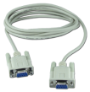
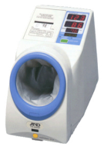
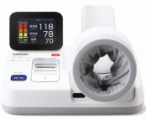
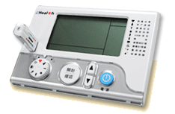

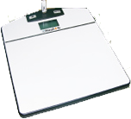

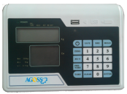
2.服務系統工具-1
個人裝置
每天運動量/基本量測紀錄
身分識別裝置
電子血壓計
電子體重計

Slide 7


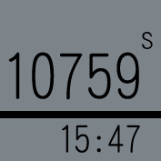
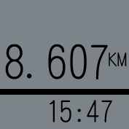
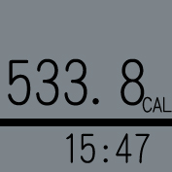
具備4種顯示功能
日期、時間顯示
每日步數 顯示
消耗熱量 顯示
步行距離 顯示

Slide 8
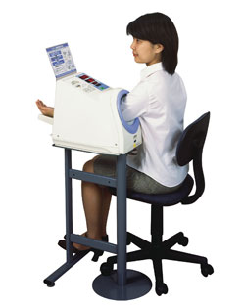
隧道式血壓計外掛USB盒
利用台灣各公共場所現有的隧道式血壓計(須有RS232訊號輸出)
外接一個
「外掛USB資料讀取盒」
插上連接線與電源即可
隨身碟下載PJDC軟體
即可存取血壓
PJDC軟體可免費下載
電腦顯示每次所量血壓的日期時間與數殖
可顯示血壓變動趨勢

Slide 9

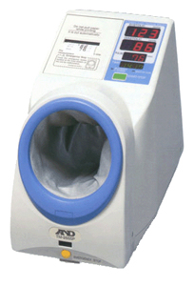
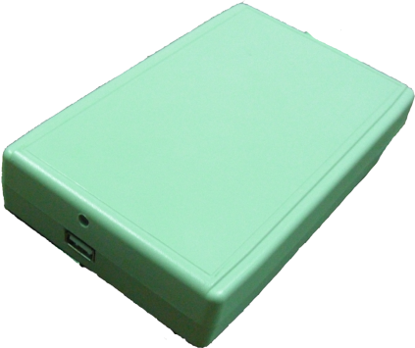


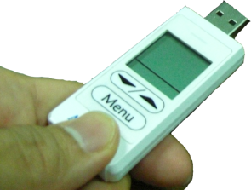
藉由RS232連結
儲存量測血壓之時間、數據
隧道式血壓計
USB外接式
資料讀取盒

Slide 10

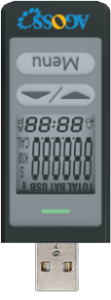
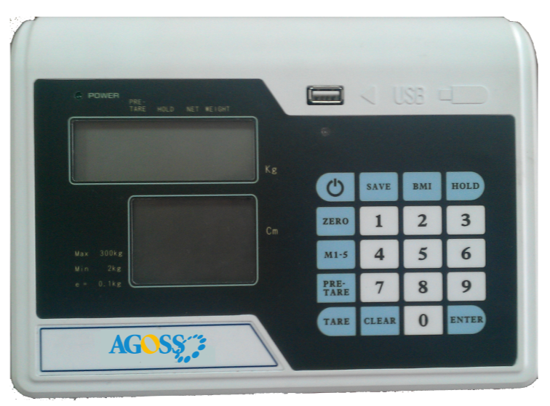
公眾量測工具-體重
儲存量測體重之時間、數據
USB立式
體重計

Slide 11


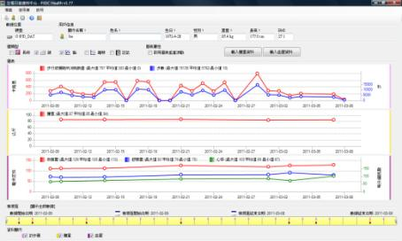

運用ICT整合之健康與智慧生活導入學習
即時提供：
量測協助及資料上傳
量測後資訊分析
居家使用或資料瀏覽教學
健康生活建議與提醒
督促定時、規律量測

Slide 12
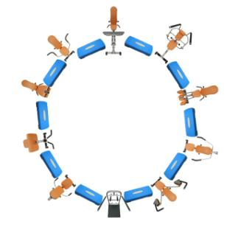
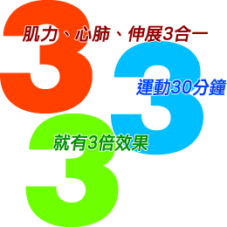
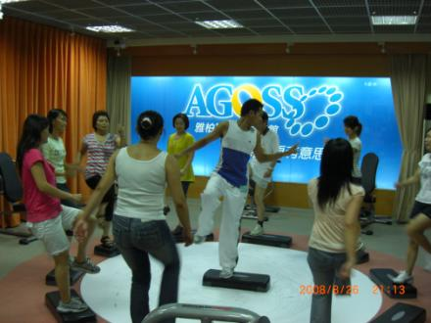
AGOSS環狀運動

Slide 13
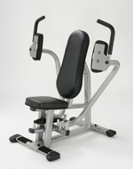
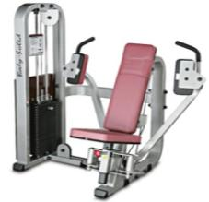





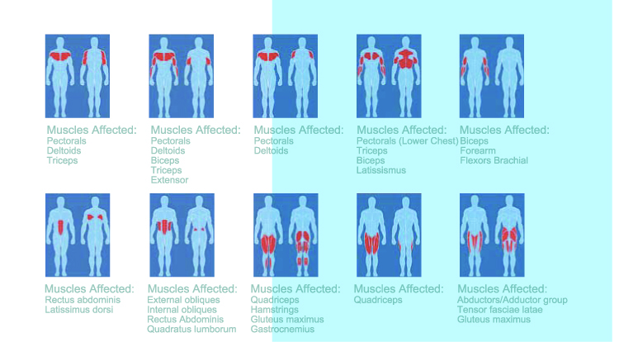






Slide 14

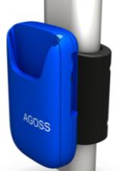

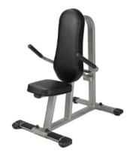
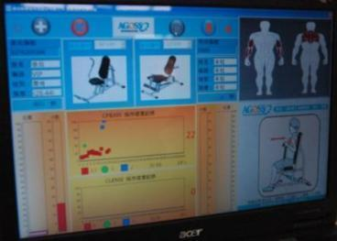
智慧運動科技服務系統
─運動強度偵測系統
運動強度偵測
感應式會員卡
RFID運動強度感應裝置
身份辨識
運動時間
運動次數
運動強度

Slide 15
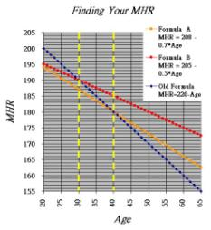
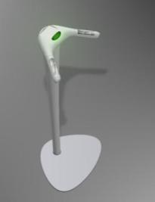
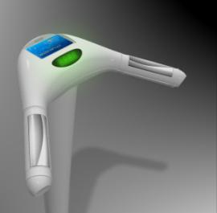
智慧運動科技服務系統
─運動心跳偵測系統
身分識別區
數字顯示
手掌感應
Notes:
15

Slide 16
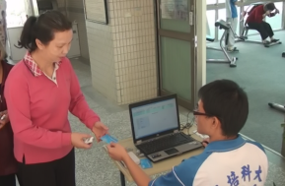



3.服務支持單位
運動服務
體適能檢測
生理資訊檢測
飲食建議& 管理
心理分析&諮商
健康商品&服務
心理諮商
健康生活建議
健檢
資訊
iAGOSS
智慧健康雲
醫療
轉介
健康管理顧問服務
醫療院所
健檢中心

Slide 17
4.健康管理單位
資料管理
維運管理
健康管理
服務管理
健康量測資料統籌管理
資訊分析、應用
個案追蹤、成效追蹤
服務機制規劃、管理
服務流、金流管理
互動、獎勵機制執行
健康關懷站/健康促進中心服務認證
服務品質督導管理
服務支持單位品質認證、稽核

Slide 18
5.維運服務管理/互動機制
生活介入的服務模式 in Health Management
Predictive Risk Models – NHIP, MJ, hospitals
Risk Stratification
風險分類
健康管理規則平台
Guideline publishers
Evidence clearing house
Progression Model
發展模式
Intervention Portfolio
介入方法選項
“Mobile app – simple exercises
Social Network & Gaming
Device connection providers
Personalization
個人化
智慧健康生活 資訊互動平台
Compliance
遵從度
Intervention Adaptation
介入方式的適應

Slide 19
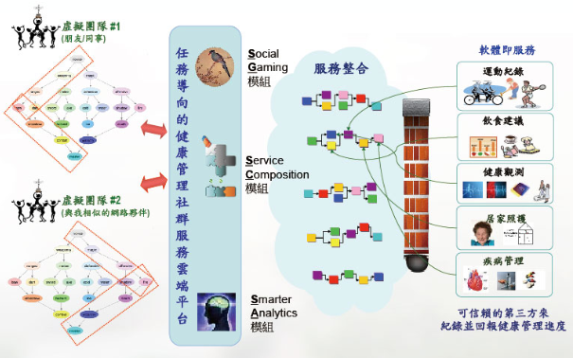
同儕競賽、互動激勵、獎勵與回饋

Slide 20
推展可行性及推展策略
集客
留客
殖客
便利導向
習慣導向
動機導向
價值導向

Slide 21
健康促進服務預期效益
擴大
體驗空間
體驗思維
提升民眾服務
與管理量能
單位組織
獲得體驗健康
之新價值
民眾
擴大
生態系統中
利益關係人
之聯繫
網路關係
共同
創造
互動內容
擴大
互動範疇
服務支持單位
健管單位
創造健康運動
之產業鏈結
創造策略資本
降低推動成本
提升服務效益
有效管理健康促進成效
參與平台
擴大參與
平台連結

Slide 22

社會支持力量
服務媒合模式
體適能檢測
健康目標設定
運動 模式
運動 環境
健康過程管理
即時心跳監測
運動強度偵測
運動 器材
健康醫療服務的服務整合
雲端
服務
診所
醫學中心
地區醫院
資訊服務
健康管理師
照護中心
健保/保險
醫療服務
病友會
健檢中心
通訊服務
健身教練
教育訓練
運動服務
飲食服務
餐飲業者
民眾
運動管理師
設備器材
營養師
通路物流
活動中心
健康管理師
健康聯盟
衛教師
生態系統即服務
創新服務研究平台
雲端運算
平台與研究
營運模式分析
與 轉型研究
前瞻技術
營運模式
合作研發單位：IBM 智慧生活前瞻研究中心

